Slide 1
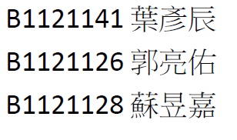
實驗五

Slide 2
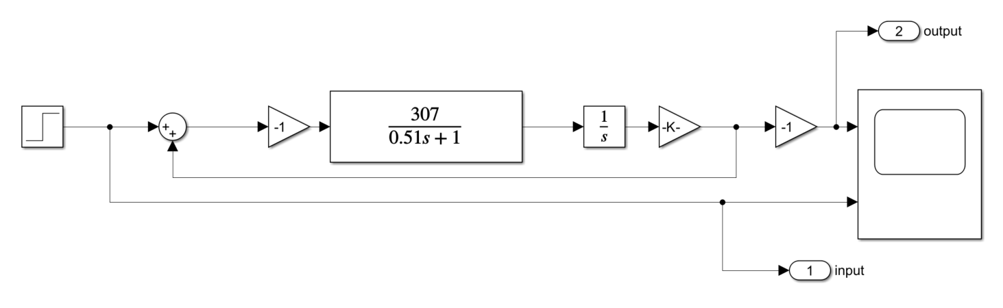
實驗5-1

Slide 3
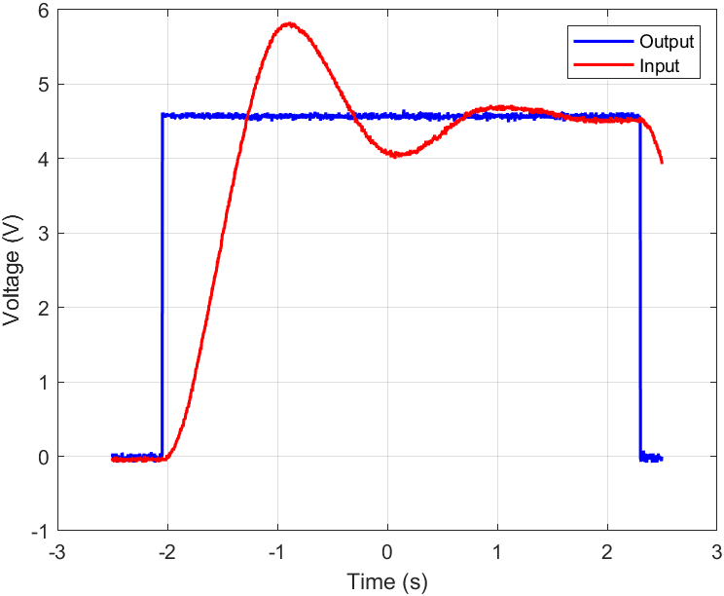
實驗5-1(實體)

Slide 4
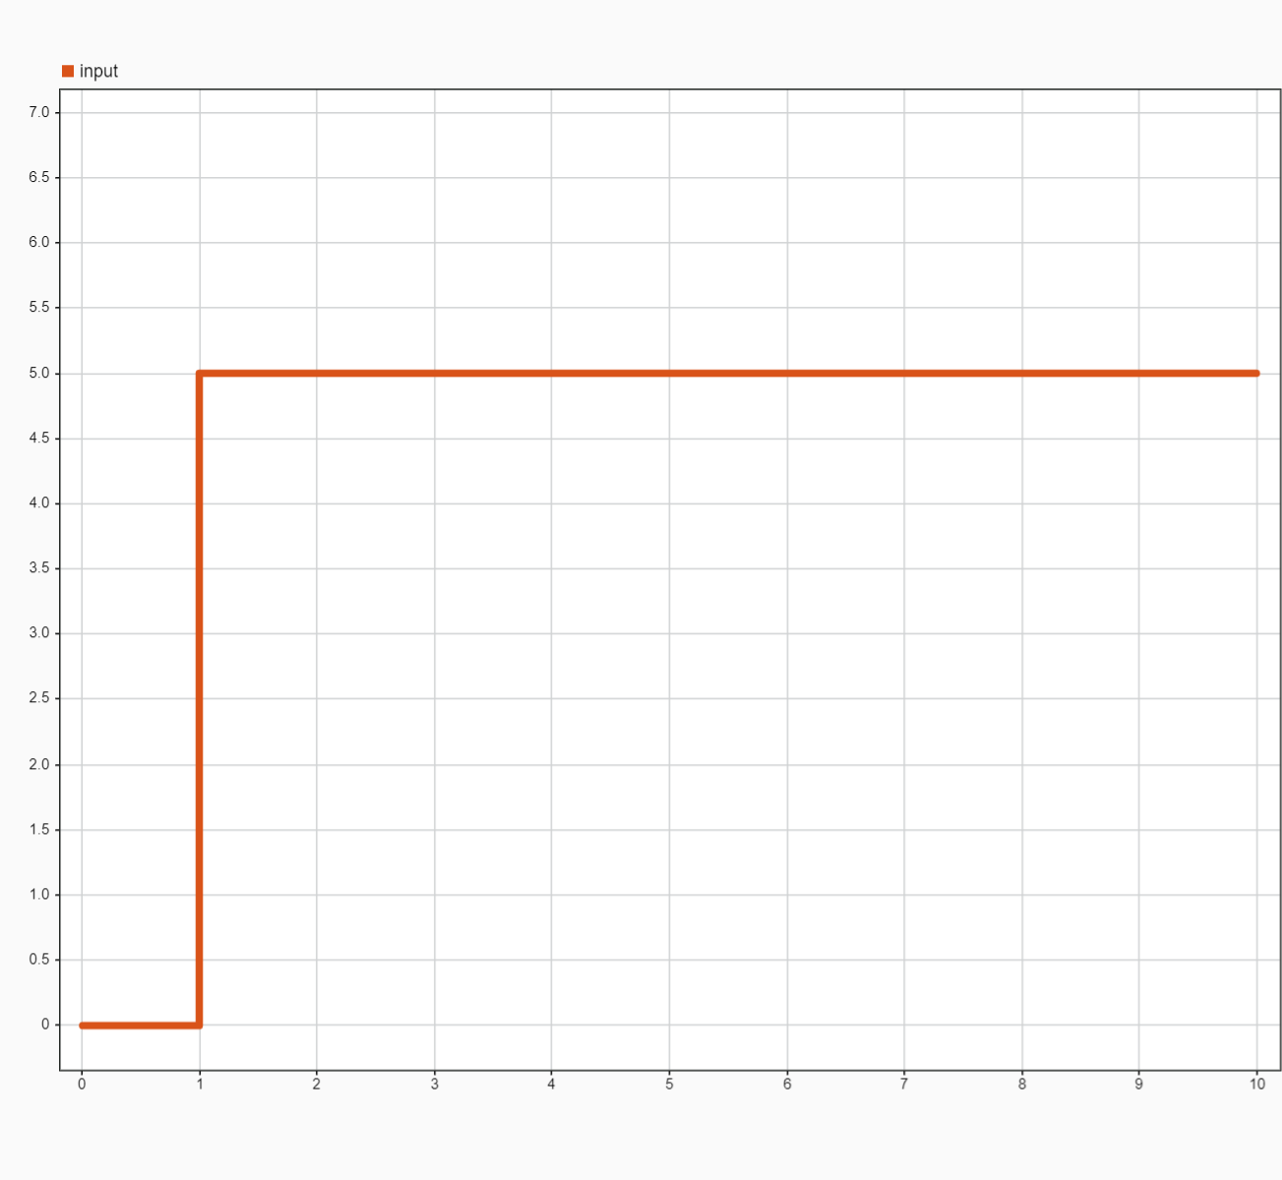
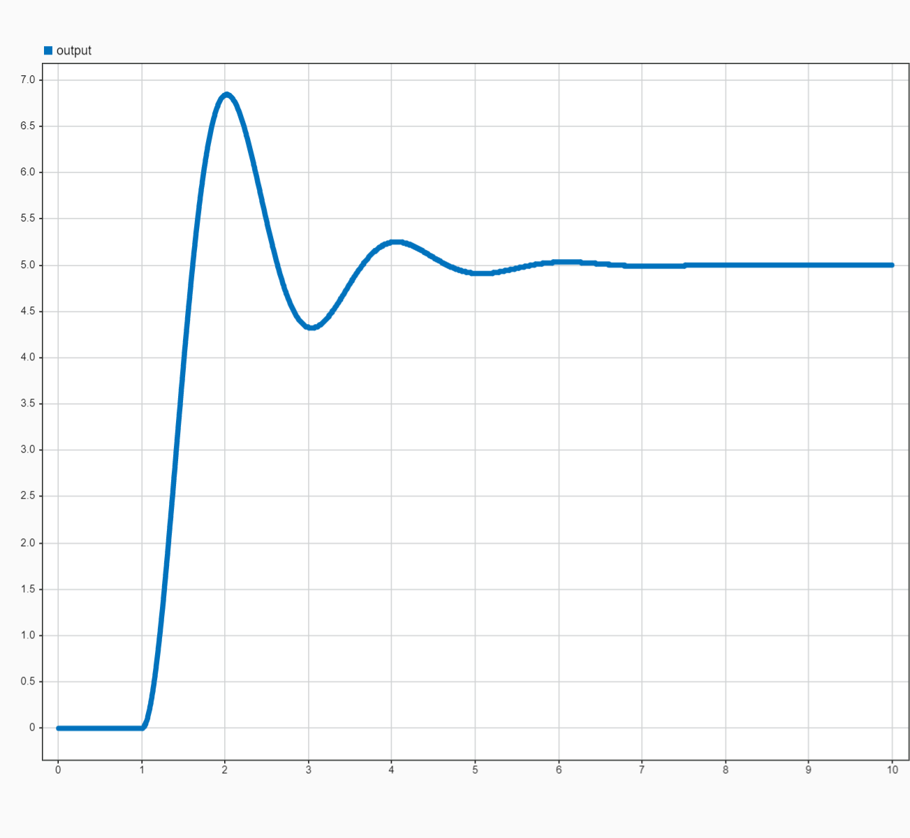
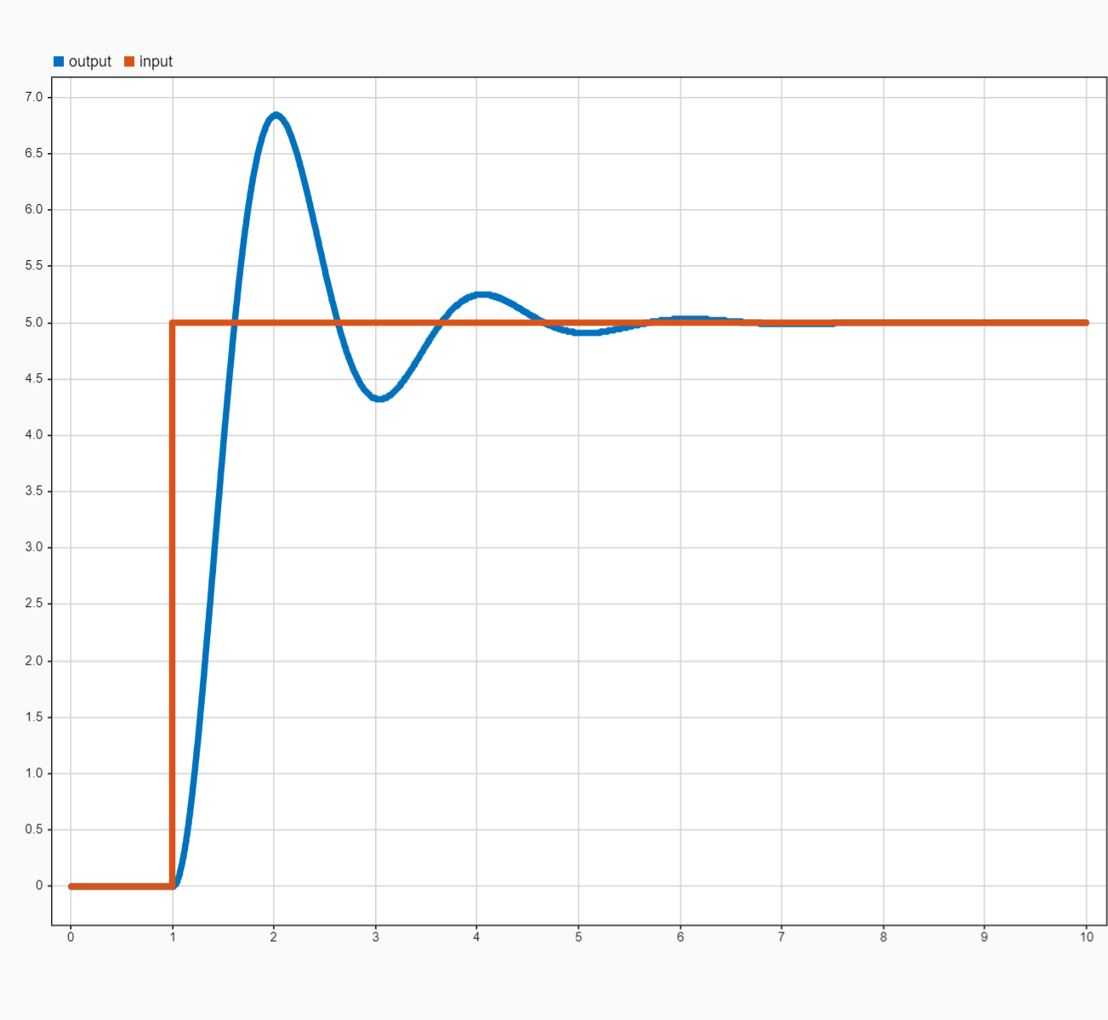
實驗5-1(軟體)

Slide 5
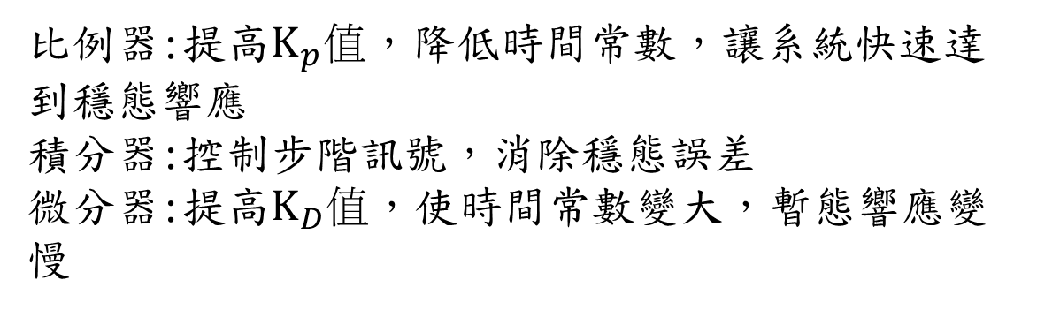
問題討論
比例器:提高$K_{p}值$，降低時間常數，讓系統快速達到穩態響應
積分器:控制步階訊號，消除穩態誤差
微分器:提高$K_{D}值$，使時間常數變大，暫態響應變慢

Slide 6
問題討論
優點:響應快，誤差值小，能增加系統穩定性
缺點:容易產生穩態誤差

Slide 7
問題討論
優點:能消除穩態誤差
缺點:控制慢，系統穩定性會變差

